Slide 1
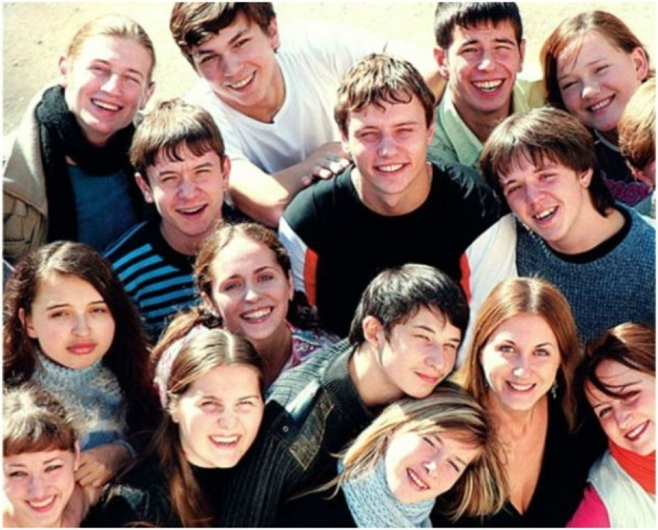
Внеаудиторная работа по обществознанию на тему “Портрет современной молодёжи”
Работу выполнил Студент ГБОУ СПО ПТ №2 группы 2 КС 1.4 Фрик Александр
Работа защищена паролем. Изменение и копирование части работы невозможно
(Попробуйте скопировать часть или удалить это).

Slide 2
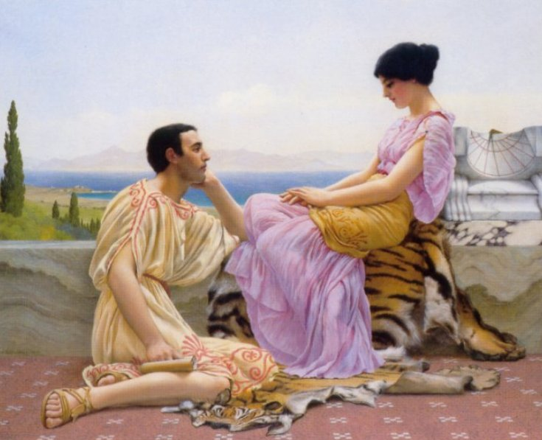
Молодёжь — это особая социально-возрастная группа, отличающаяся возрастными рамками и своим статусом в обществе: переход от детства и юности к социальной ответственности.
Некоторыми учёными молодёжь понимается как совокупность молодых людей, которым общество предоставляет возможность социального становления, обеспечивая их льготами, но ограничивая в возможности активного участия в определённых сферах жизни социума.
Сегодня молодёжь РФ
составляет 39,6 миллионов молодых граждан (27%).
Молодость и время (Годвард, 1901)

Slide 3
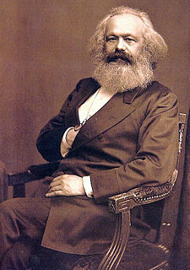
Карл Маркс и Фридрих Энгельс рассматривали молодёжь как каждое новое поколение, наследующее и продолжающее традиции старшего поколения. По их мнению, молодёжь с одной стороны продолжает унаследованную деятельность, а с другой стороны благодаря трудовой деятельности видоизменяет старые условия.
Карл Маркс

Slide 4
Социальные проблемы, актуальные для молодежи
снижение интереса молодежи к инновационной, научной и творческой деятельности
низкий уровень вовлеченности молодежи в социальную практику
несовершенство системы поддержки молодых людей, оказавшихся в трудной жизненной ситуации
отсутствие достаточной современной инфраструктуры по работе с молодежью

Slide 5
Возможность получения образования и само-реализации определяются в основном социаль-ной принадлежностью молодого человека.
Неверие в свои силы и разочарование.
Криминализация части российской молодежи.
Попадание в тоталитарные секты и экстре-мистские политические организации.
Непонимание родителей и детей

Slide 6

Возрастные рамки молодёжи
Возрастные границы молодёжи 14 – 35 лет. Эту границу можно поделить на 3 подраздела:
подростки (до 18 лет)
молодёжь в возрасте (от 18 до 24 лет)
молодые взрослые (от 24 до 30 лет.)

Slide 7
МОЛОДОСТЬ – ЭТО:
Выбор профессии и своего места в жизни.
Выработка мировозрения и жизненных ценностей.
Выбор спутника жизни и создание семьи.
Достижение экономической независимости.
Достижение социально ответственного поведения.

Slide 8
Критериями взрослости являются:
Экономическая независимость
Участие в выборах
Способность отвечать перед законом
Статус в обществе
Образ жизни и его соответствие нормам общества

Slide 9


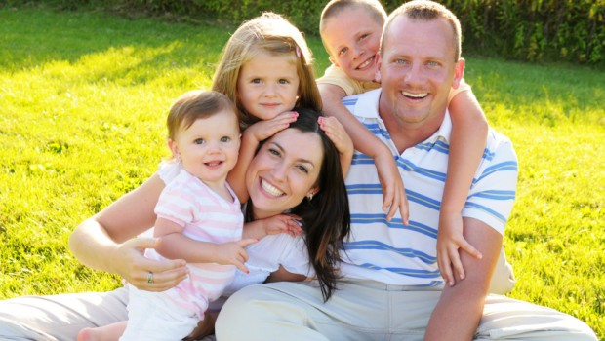
СОЦИАЛЬНЫЕ РОЛИ МОЛОДЕЖИ
СТУДЕНТ
РАБОТНИК
СЕМЬЯНИН

Slide 10
МОЛОДЕЖНАЯ СУБКУЛЬТУРА
Культура определенного молодого поколения, обладающего общностью стиля жизни, поведения, групповых норм, ценностей и стереотипов.
Субкультура может отличаться от доминирующей культуры собственной системой ценностей, языком, манерой поведения, одеждой и другими аспектами. Различают субкультуры, формирующиеся на национальной, демографической, профессиональной, географической и других основах. В частности, субкультуры образуются этническими общностями, отличающимися своим диалектом от языковой нормы.

Slide 11
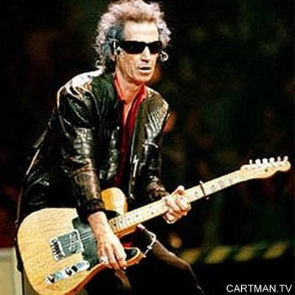
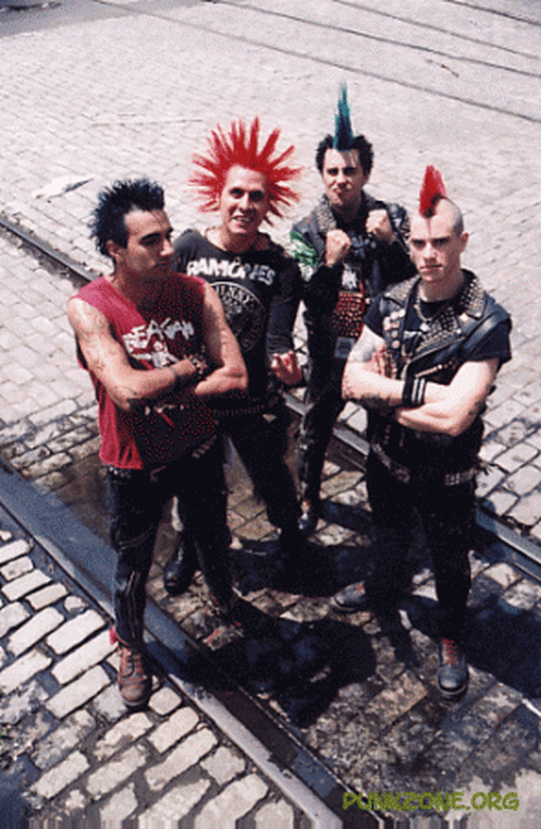
МОЛОДЕЖНЫЕ СУБКУЛЬТУРЫ:
Панки
Эмо
Рокеры
Скины
Футбольные фаны
Музыкальные фаны

Slide 12
Общие черты формирования молодежных субкультур
Поиск своего пути во «взрослом мире».
Особый характер отношений со сверстниками.
Стремление выделиться в общей массе моло-дых людей.
Мотивы:
-желание обрести взаимопонимание и взаимо- поддержку;
- способ почувствовать себя более сильным;
- чувство власти над другими.

Slide 13

Источники:

